Slide 1
Slovenská Republika
Peter Spáč
6.4.2016

Slide 2
Základní znaky
Parlament:
Do 1993 – Slovenská národní rada (SNR)
Od 1993 – Národní rada SR (NR SR)
Jednokomorový orgán, 150 poslanců
Vývoj systému:
1. Utváření systému (1990 – 1994)
2. Nejvýznamnější reforma (1998)
3. Parciální korekce (od 2002)

Slide 3
Volební systém 1990
Schvalován v souladu s federální úpravou
Potřeba odlišení od období před 1989:
Symbolická
Instrumentální
Odkaz na historickou tradici
Navázání na volby 1946

Slide 4
Volební systém 1990
Listinný poměrný systém
4 obvody (M = 12-50)
Bratislava
Západní, Středné a Východní Slovensko
→ obrovský nepoměr mandátů

Slide 5
Volební systém 1990
Stanovení počtu mandátů pro kraje:
Platné hlasy / 150 = republikové mandátové číslo
Hlasy v kraji / RMČ = počet mandátů v kraji
Největší zůstatek pro nerozdělené mandáty
Počet mandátů tedy odvozen od počtu zúčastněných voličů

Slide 6
Volební systém 1990
Platné hlasy: 3 377 726
RMČ = H_{P} / 150 = 22 518
Kraj | Hlasy v kraji | RMČ | H_{K} / RMČ | M | M + zůstatek
BA | 290 199 | 22 518 | 12,89 | 12 | 13
ZS | 1 125 842 |  | 49,99 | 49 | 50
SS | 1 034 860 |  | 45,96 | 45 | 46
VS | 926 825 |  | 41,16 | 41 | 41
 |  |  |  | 147 | 150

Slide 7
Volební systém 1990
Klauzule:
3 % - stejná pro strany i koalice
Přepočet hlasů na mandáty:
1. skrutinium – Hareova kvota
2. skrutinium – Hagenbach-Bischoffova kvota
Nerozdělené mandáty – největší zůstatek
→ Předpoklady pro silnou proporcionalitu

Slide 8
Volby 1990
Strana | Hlasy (v %) | Mandáty | Mandáty (v %) | Index deformace
VPN | 29,35 | 48 | 32 | 1,09
KDH | 19,21 | 31 | 20,67 | 1,08
SNS | 13,94 | 22 | 14,67 | 1,06
Spol. / MKDH | 13,35 | 22 | 14,67 | 1,1
KSS | 8,66 | 14 | 9,33 | 1,07
DS | 4,4 | 7 | 4,67 | 1,07
SZ | 3,49 | 6 | 4 | 1,14
Ostatní | 7,6 | 0 | 0 | 0

Slide 9
Volební systém 1992
Klauzule:
5 % pro strany
7 % (2 a 3 členné koalice), 10 % (4 a vícečlenné)
Přepočet hlasů na mandáty:
Hagenbach-Bischoffova kvota i pro 1. skrutinium

Slide 10
Volby 1992
Strana | Hlasy (v %) | Mandáty | Mandáty (v %) | Index deformace
HZDS | 37,26 | 74 | 49,33 | 1,32
SDĽ | 14,7 | 29 | 19,33 | 1,31
KDH | 8,89 | 18 | 12 | 1,35
SNS | 7,93 | 15 | 10 | 1,26
Eg. / MKDH | 7,42 | 14 | 9,33 | 1,26
Ostatní | 23,8 | 0 | 0 | 0

Slide 11
Volby 1994
Strana | Hlasy (v %) | Mandáty | Mandáty (v %) | Index deformace
HZDS | 34,96 | 61 | 40,67 | 1,16
SV | 10,41 | 18 | 12 | 1,15
MK | 10,18 | 17 | 11,33 | 1,11
KDH | 10,08 | 17 | 11,33 | 1,12
DÚ | 8,57 | 15 | 10 | 1,17
ZRS | 7,34 | 13 | 8,67 | 1,18
SNS | 5,4 | 9 | 6 | 1,11
Ostatní | 13,06 | 0 | 0 | 0

Slide 12
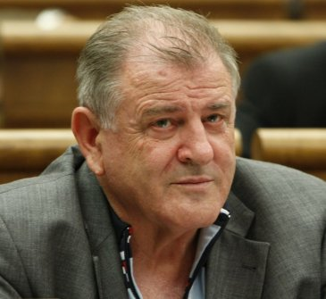
Volební reforma 1998
Základní faktory:
Nedemokratické praktiky vlády
Rostoucí podpora opozice
Část opozice zformována do koalic
Neúspěšný pokus o zavedení většinového systému
Výsledek – tzv. Mečiarova novela → zásadní změna pravidel 6 měsíců před volbami

Slide 13
Volební reforma 1998
1 celostátní obvod (M = 150)
Klauzule:
Každý člen koalice musí samostatně získat 5 %
→ Co kdyby vznikla 21 členná koalice?

Slide 14
Volby 1998
Strana | Hlasy (v %) | Mandáty | Mandáty (v %) | Index deformace
HZDS | 27 | 43 | 28,67 | 1,06
SDK | 26,33 | 42 | 28 | 1,06
SDĽ | 14,66 | 23 | 15,33 | 1,05
SMK | 9,12 | 15 | 10 | 1,1
SNS | 9,07 | 14 | 9,33 | 1,03
SOP | 8,01 | 13 | 8,67 | 1,08
Ostatní | 5,81 | 0 | 0 | 0

Slide 15
Vývoj po roce 2002
Parciální korekce předešlých změn:
Klauzule pro koalice opět 7, resp. 10 %
Odstraněna podmínka 5 % pro součásti koalic
1 celostátní obvod zachován
Formálně potvrzen i druhou Dzurindovou vládou

Slide 16
Volby 2002
Strana | Hlasy (v %) | Mandáty | Mandáty (v %) | Index deformace
HZDS | 19,5 | 36 | 24 | 1,23
SDKÚ | 15,09 | 28 | 18,67 | 1,24
Smer | 13,46 | 25 | 16,67 | 1,24
SMK | 11,16 | 20 | 13,33 | 1,19
KDH | 8,25 | 15 | 10 | 1,21
ANO | 8,01 | 15 | 10 | 1,25
KSS | 6,32 | 11 | 7,33 | 1,16
Ostatní | 18,21 | 0 | 0 | 0

Slide 17
Volby 2006
Strana | Hlasy (v %) | Mandáty | Mandáty (v %) | Index deformace
SMER-SD | 29,14 | 50 | 33,33 | 1,14
SDKÚ-DS | 18,35 | 31 | 20,67 | 1,13
SNS | 11,73 | 20 | 13,33 | 1,14
SMK | 11,68 | 20 | 13,33 | 1,14
HZDS | 8,79 | 15 | 10 | 1,14
KDH | 8,31 | 14 | 9,33 | 1,12
Ostatní | 11,98 | 0 | 0 | 0

Slide 18
Volby 2010
Strana | Hlasy (v %) | Mandáty | Mandáty (v %) | Index deformace
SMER-SD | 34,79 | 62 | 41,33 | 1,19
SDKÚ-DS | 15,42 | 28 | 18,67 | 1,22
SaS | 12,14 | 22 | 14,67 | 1,21
KDH | 8,52 | 15 | 10 | 1,18
Most | 8,12 | 14 | 9,33 | 1,15
SNS | 5,07 | 9 | 6 | 1,19
Ostatní | 15,94 | 0 | 0 | 0

Slide 19
Volby 2012
Strana | Hlasy (v %) | Mandáty | Mandáty (v %) | Index deformace
SMER-SD | 44,41 | 83 | 55,33 | 1,25
KDH | 8,82 | 16 | 10,67 | 1,21
OĽaNO | 8,55 | 16 | 10,67 | 1,25
Most | 6,89 | 13 | 8,67 | 1,26
SDKÚ-DS | 6,09 | 11 | 7,33 | 1,2
SaS | 5,88 | 11 | 7,33 | 1,25
Ostatní | 19,36 | 0 | 0 | 0

Slide 20
Volby 2016
Strana | Hlasy (v %) | Mandáty | Mandáty (v %) | Index deformace
SMER-SD | 28,28 | 49 | 32,67 | 1,16
SaS | 12,1 | 21 | 14 | 1,16
OĽaNO | 11,02 | 19 | 12,67 | 1,15
SNS | 8,64 | 15 | 10 | 1,16
K – ĽSNS | 8,04 | 14 | 9,33 | 1,16
SR - BK | 6,62 | 11 | 7,33 | 1,11
Most | 6,5 | 11 | 7,33 | 1,13
Sieť | 5,6 | 10 | 6,67 | 1,19
Ostatní | 13,20 | 0 | 0 | 0

Slide 21
Reformní trend?
Nelineární trend
Posilování i oslabování proporcionality
Kontinuální posilování preferenčního hlasování silně narušeno změnou v 1998
Žádná změna základní logiky systému

Slide 22
Dopady volebních reforem
Vysoká proporcionalita výstupů
Počet relevantních stran
Personální obsazení NR SR

Slide 23
Vysoká proporcionalita
Důvod:
Velké volební obvody, resp. 1 obvod
Přirozený práh je extrémně nízký (0,19 – 0,56%)
Zvýhodněná není žádná velikostní kategorie stran
Rovnoměrná nadreprezentace všech
→ Systém nemá potenciál pro podreprezentaci žádné strany

Slide 24
Index deformace – model 1

Slide 25
Index deformace – model 2

Slide 26
NR SR 1998

Slide 27
NR SR 2002

Slide 28
NR SR 2006

Slide 29
NR SR 2010

Slide 30
NR SR 2012

Slide 31
NR SR 2016

Slide 32
NR SR 1998 - 2016

Slide 33
NR SR 1998 - 2016

Slide 34
Počet relevantních stran
Volby | Klauzule | Změna | Parl. strany | Propadlé hlasy (v %)
1990 | 3 | - | 7 | 7,6
1992 | 5 | + 2 | 5 | 23,8
1994 | 5 | - | 7 | 13,06
1998 | 5 | - | 6 | 5,81
2002 | 5 | - | 7 | 18,21
2006 | 5 | - | 6 | 11,89
2010 | 5 | - | 6 | 15,94
2012 | 5 | - | 6 | 19,36
2016 | 5 | - | 8 | 13,20

Slide 35
Personální obsazení NR SR
Preferenční hlasování
1.pol. 90.let:
Každý volič má 4 hlasy
Kandidát potřebuje na posun 10 % z hlasů své strany ve svém obvodu
1998:
1 celostátní obvod → paralýza systému

Slide 36
Personální obsazení NR SR
Posuny z nevolitelných míst:
1998 – 0
2002 – 1 (ze 150!)
Pokus o řešení – snížení hranice z 10 na 3 %
Zvýšení počtu posunů:
2006 – 7
2010 – 11*
2012 – 15**
2016 – 13***

Slide 37
Posuny 2010
Jméno | Mandáty strany | Původní pořadí | Rozdíl
R. Procházka | 15 | 20 | 5
O. Dostál | 14 | 23 | 9
F. Šebej | 14 | 33 | 19
P. Osuský | 14 | 43 | 29
J. Nagy | 14 | 29 | 15
Ľ. Kaník | 28 | 30 | 2
V. Lukáč | 9 | 20 | 11
I. Matovič | 22 | 150 | 128
E. Jurinová | 22 | 149 | 127
M. Fecko | 22 | 148 | 126
J. Viskupič | 22 | 147 | 125

Slide 38
Posuny 2012
Jméno | Mandáty strany | Původní pořadí | Rozdíl
J. Mikloško | 16 | 34 | 18
M. Gibalová | 16 | 17 | 1
J. Nagy | 13 | 14 | 1
G. Csicsai | 13 | 18 | 5
P. Osuský | 11 | 15 | 4
M. Chren | 11 | 12 | 1
J. Droba | 11 | 22 | 11
M. Beblavý | 11 | 20 | 9
Ľ. Kaník | 11 | 18 | 7
J. Mikuš | 11 | 12 | 1
B. Škripek | 16 | 64 | 48
I. Matovič | 16 | 150 | 134
E. Jurinová | 16 | 149 | 133
J. Viskupič | 16 | 148 | 132
M. Fecko | 16 | 147 | 131

Slide 39
Příklad – Smer-SD, 2012
1,13 mil. voličů – z toho:
874 310 (77,08 %) voličů využilo alespoň 1 přednostní hlas
259 970 (22,92 %) voličů tuto možnost nevyužilo
Celkem bylo odevzdaných 2 664 690 přednostních hlasů (3,05 na hlasujícího)

Slide 40
Příklad – Smer-SD, 2012
Zúčastnění voliči na PH: 874 310
Počet PH: 2 664 690
Pořadí | Přednostní hlasy | % ze všech předn. hlasů
1 | 762 360 | 28,61
2 | 273 540 | 10,27
3 | 485 594 | 18,22
4 | 184 663 | 6,93
5 | 76 965 | 2,89
6 - 150 | 881 568 | 33,08

Slide 41
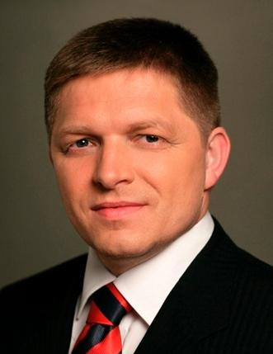
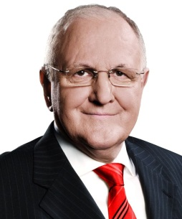
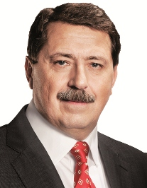
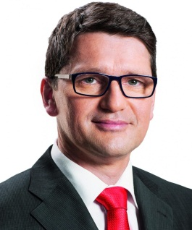
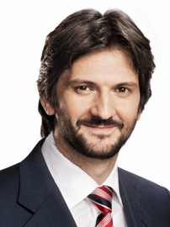

Slide 43
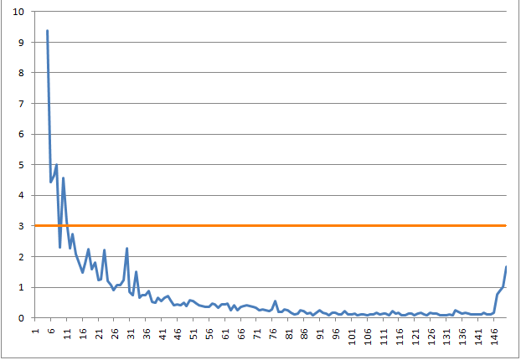
Preferenční hlasy pro jednotlivé kandidáty

Slide 44
Preferenční hlasování
Spáč, P. (forthcoming): The Role of Ballot Ranking: Preferential Voting in a Nationwide Constituency in Slovakia. East European Politics and Societies
http://eep.sagepub.com/content/early/recent

Slide 45
Aktuální diskuse o reformách
Jednotný volební kodex
Úvahy o většinovém systému
Alternativní návrhy
Nejpravděpodobnější varianty:
A) Žádná změna
B) Zachování poměrného systému
Základní premisa:
Při zachování 1 obvodu může mít jakákoliv reforma pouze omezené účinky

Slide 46
Omezené hlasování (2011)
Návrh reformy:
1 celostátní obvod (M = 150)
Možnost společné listiny nezávislých kandidátů
Voliči mají 4 hlasy → udělují přímo kandidátům (i napříč stranami)
150 kandidátů s nejvíce hlasy je zvoleno za poslance

Slide 47
Omezené hlasování (2011)
Očekávané důsledky:
Silnější vazba volič – poslanec
Žádní poslanci bez voličské podpory
Rovnost šancí pro všechny kandidáty
Zachování proporcionality výsledků

Slide 48
Omezené hlasování (2011)
Skutečné důsledky:
Kladné:
Jednoduchost
Vyřazení poslanců bez voličské podpory
Zápory:
Kde začít?

Slide 49
Omezené hlasování (2011)
Zápory:
1. Žádná rovnost mezi kandidáty:
Zachován celostátní obvod
Možnost opačného efektu
2. Drastický propad hlasů

Slide 50
Propad hlasů (R. Fico)
Volby | Získané hlasy | 150. výsledek | Nevyužité hlasy | Nevyužité hlasy (v %)
2006 | 443 230 | 4 170 | 439 060 | 99,06
2010 | 569 921 | 4 223 | 565 698 | 99,26
2012 | 762 360 | 4 365 | 757 995 | 99,43
2016 | 502 345 | 4 906 | 497 439 | 99,02

Slide 51
Propad hlasů
Co s nevyužitými hlasy?
1. Dát spolustraníkům s nižším pořadím
2. Rozdělit (úměrně) mezi všechny spolustraníky
3. Rozdělit (úměrně) mezi všechny zbylé kandidáty
Nic z toho není možné

Slide 52
Omezené hlasování (2011)
Zápory:
1. Žádná rovnost mezi kandidáty:
Zachován celostátní obvod
Možnost opačného efektu
2. Drastický propad hlasů
3. Radikální narušení proporcionality výsledků
Návrh předpokládá nezájem voličů o strany

Slide 53
Narušení proporcionality

Slide 54
Narušení proporcionality
Strana | Volby 2006 | Návrh reformy | Rozdíl
SMER-SD | 50 | 40 | -10
SDKÚ-DS | 31 | 22 | -9
SNS | 20 | 22 | 2
SMK | 20 | 35 | 15
ĽS-HZDS | 15 | 15 | 0
KDH | 14 | 16 | 2
Ostatní (4) | 0 | 15 | 15

Slide 55
Narušení proporcionality
Strana | Volby 2010 | Návrh reformy | Rozdíl
SMER-SD | 62 | 28 | -34
SDKÚ-DS | 28 | 19 | -9
SaS | 22 | 16 | -6
KDH | 15 | 19 | 4
Most-Híd | 14 | 21 | 7
SNS | 9 | 8 | -1
Ostatní (7) | 0 | 39 | 39

Slide 56
Narušení proporcionality
Strana | Volby 2012 | Návrh reformy | Rozdíl
SMER-SD | 83 | 43 | -40
KDH | 16 | 18 | 2
OĽaNO | 16 | 15 | -1
Most-Híd | 13 | 17 | 4
SDKÚ-DS | 11 | 15 | 4
SaS | 11 | 11 | 0
Ostatní (8) | 0 | 31 | 31

Slide 57
Narušení proporcionality
Strana | Volby 2016 | Návrh reformy | Rozdíl
SMER-SD | 49 | 21 | -28
SaS | 21 | 16 | -5
OĽaNO | 19 | 23 | 4
SNS | 15 | 13 | -2
K – ĽSNS | 14 | 11 | -3
SR - BK | 11 | 8 | -3
Most | 11 | 14 | 3
Sieť | 10 | 9 | -1
Ostatní (6) | 0 | 35 | 35

